Slide 1
PORTADA
Grupo 03
Kaggle: Grupo 03
Github: https://github.com/benet1one/Mineria

Slide 2
ENTENDIMIENTO DEL NEGOCIO
Problema
Predecir la popularidad de canciones en Spotify usando atributos musicales y metadatos.
Minimizar el error (MAPE) para obtener predicciones estables y útiles.
Objetivo Principal
Desarrollar un modelo de regresión que prediga song_popularity.
Objetivos Secundarios
Identificar qué variables musicales influyen más en la popularidad.
Detectar problemas de calidad del dataset.
Proponer mejoras futuras (nuevas variables, ajustes de metodología).
Fuentes Externas
Kaggle competition: https://www.kaggle.com/competitions/prediccion-de-la-popularidad-de-canciones/overview
Spotify Web API (atributos musicales): https://developer.spotify.com/documentation/web-api

Slide 3
ENTENDIMIENTO DE LOS DATOS
Variable | Tipo | Descripción | Rango
song_popularity | Num | Popularidad objetivo | 0–100
danceability | Num (0–1) | Ritmo y facilidad para bailar | 0–1
energy | Num (0–1) | Intensidad y actividad | 0–1
valence | Num (0–1) | Positividad emocional | 0–1
liveness | Num (0–1) | Probabilidad de performance en vivo | 0–1
acousticness | Num (0–1) | Probabilidad de ser acústica | 0–1
instrumentalness | Num (0–1) | Probabilidad de no tener voz | 0–1
speechiness | Num (0–1) | Cantidad de palabras habladas | 0–1
loudness | Num | Nivel dB | -60–0
tempo | Num | BPM | variable
duration_ms | Num | Duración en ms | variable
mode | Cat | Modo mayor/minor | 0–1
key | Cat | Tonalidad | -1–11
time_signature | Cat | Compás | 3–7
id | Num | Identificador | 1–13186
Dataset
13.186 registros
15 variables (12 cuantitativas, 3 cualitativas)
Fuente: train.csv (Kaggle)
Alcance: información técnica y musical de tracks
Calidad de Datos
Sin missing values relevantes.
Distribuciones correctas para variables ratio (0–1).
Posibles outliers en loudness, tempo y duration_ms.
Variables categóricas con valores completos y consistentes.
Fuentes externas (datos)
train.csv (Kaggle): https://www.kaggle.com/competitions/prediccion-de-la-popularidad-de-canciones/overview
Documentación de atributos Spotify API: https://developer.spotify.com/documentation/web-api

Slide 4
FRAMEWORK METODOLÓGICO

Slide 5
EDA 1

Slide 6
EDA 2

Slide 7
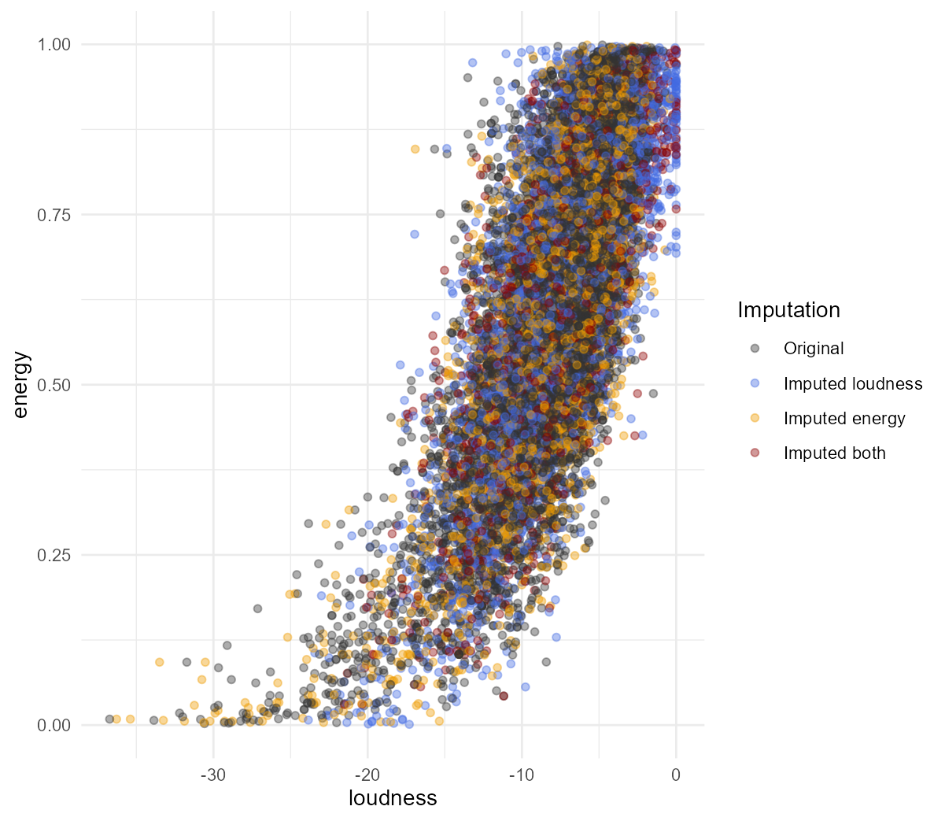
Imputación en dos pasos
Uno de los gráficos para verificar la imputación
1. A partir del entendimiento del negocio i de datos empíricos, imputamos la modalidad.
key -> prob_major -> audio_mode
2. Imputamos del resto de valores con MICE, usando una matriz de predictores personalizada i diferentes métodos:
Predictive Mean Matching (pmm)
Ranfom Forest (rf)
Regressión Lasso (lasso.norm)

Slide 8
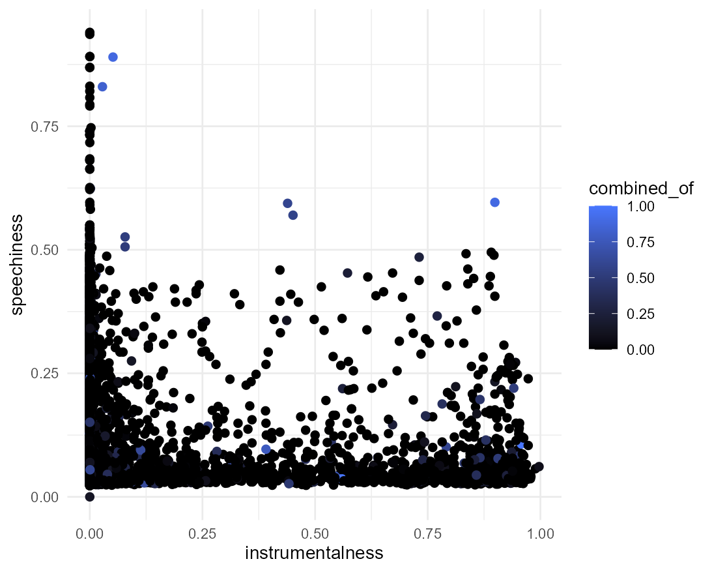
Outliers
outlier score combinado
Para aprovechar la fuerte relación entre variables, se ha usado ALSO (Attribute Wise Learning Score for Outliers) para obtener un score para la mayoria de las variables.
También se han detectado anomalias en la relación instrumentalness-speechiness, que se han calificado como outliers, pues una canción no puede ser instrumental i contener voces a la vez.
Se han combinado los dos scores en uno, para usarlo como peso para los métodos de regresión.

Slide 9
Feature Engineering

Slide 10
Feature Engineering

Slide 11
Association Rules

Slide 12
Association Rules

Slide 13
Preparación para el modelado

Slide 14
KNN

Slide 15
KNN

Slide 16
Conclusiones y proximos pasos

